Slide 1
Пункт главного меню «Сеть НПП»

Slide 2
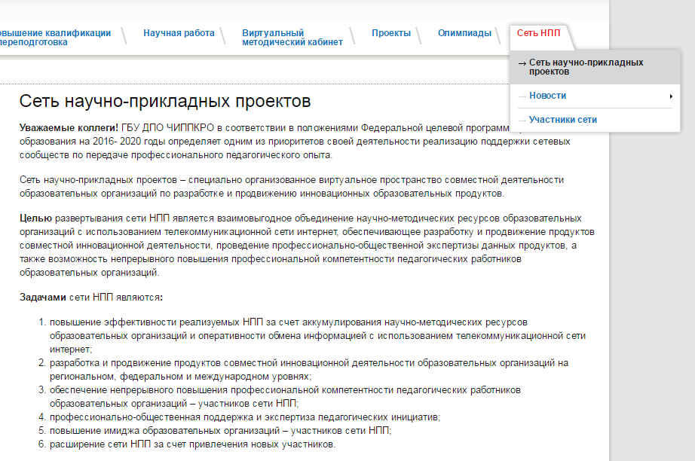
Раздел сайта «Сеть НПП»

Slide 3
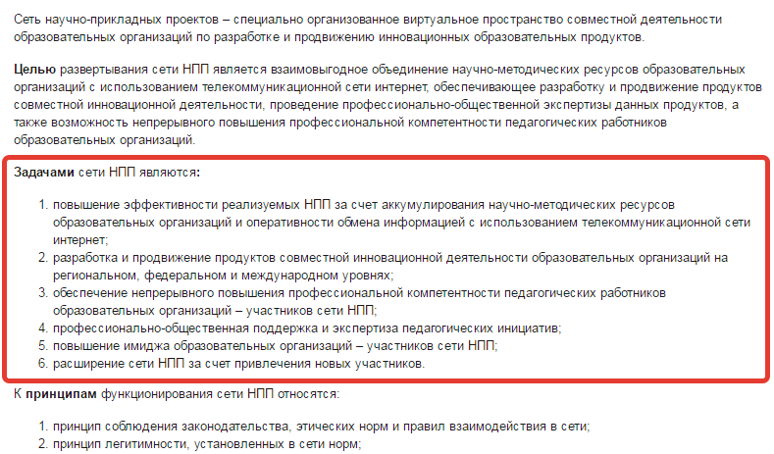
Задачи сети НПП

Slide 4
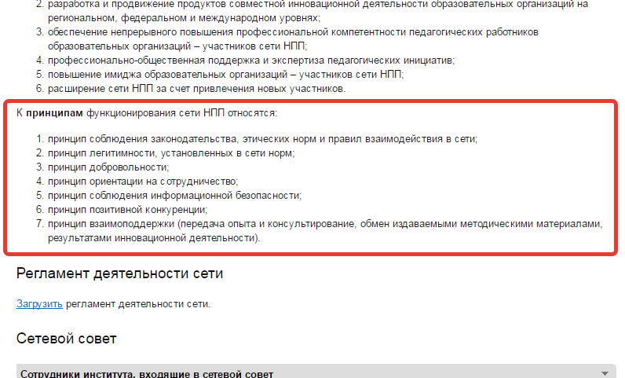
Принципы сети НПП

Slide 5
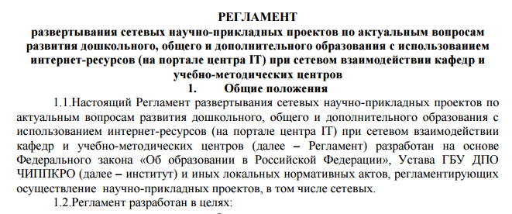
Регламент деятельности сети НПП

Slide 6
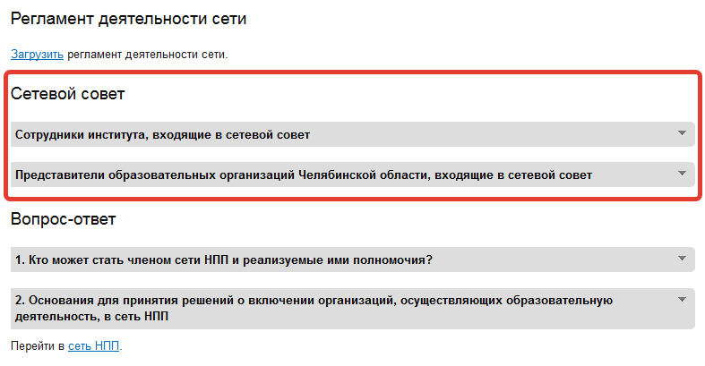
Сетевой совет

Slide 7
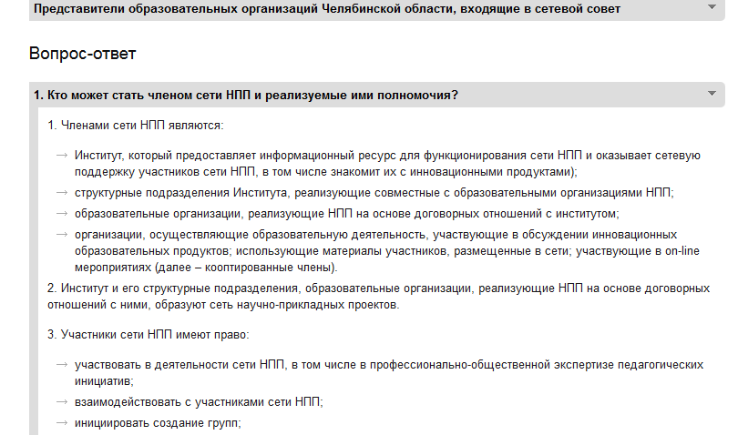
Вопрос-ответ

Slide 8
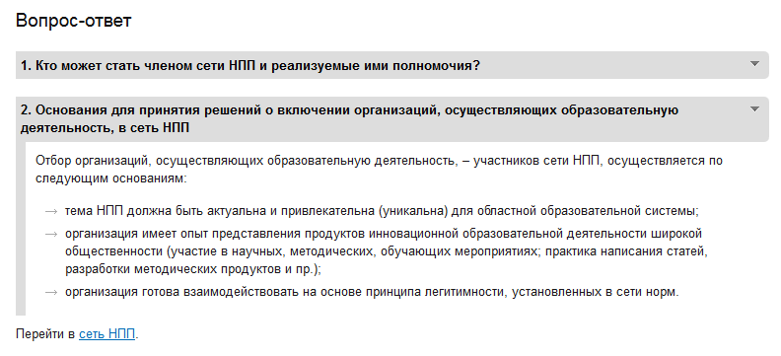
Вопрос-ответ

Slide 9
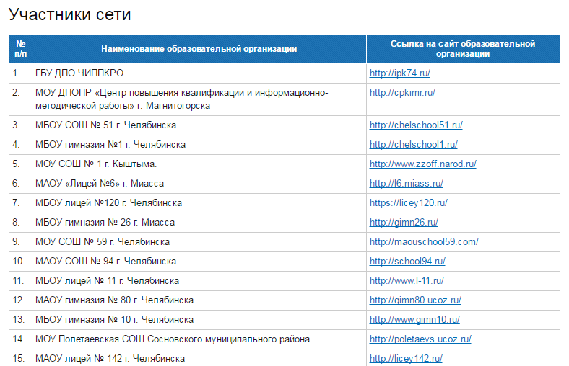
Участники сети НПП

Slide 10
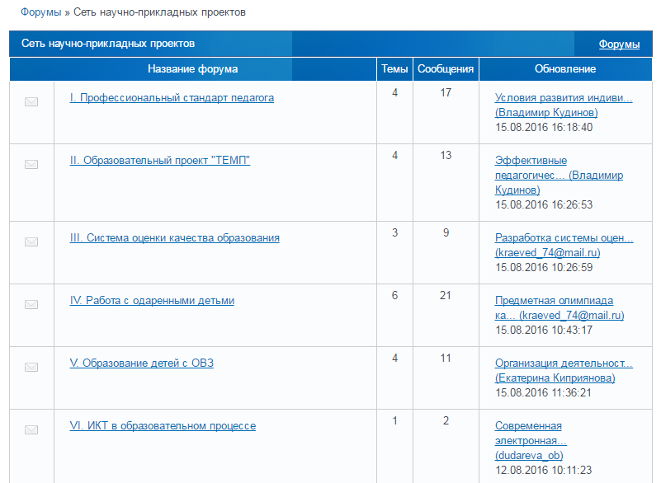
Раздел форума «Сеть НПП»

Slide 11
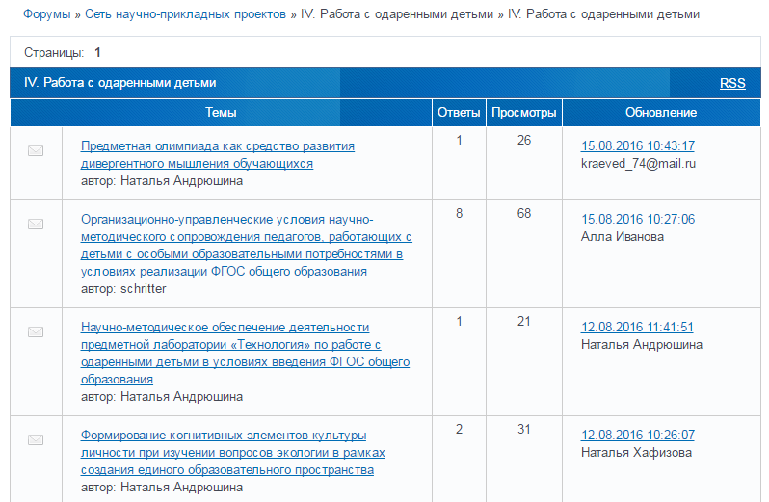
Раздел сети НПП «IV. Работа с одаренными детьми»

Slide 12
Обсуждение сетевого проекта

Slide 13
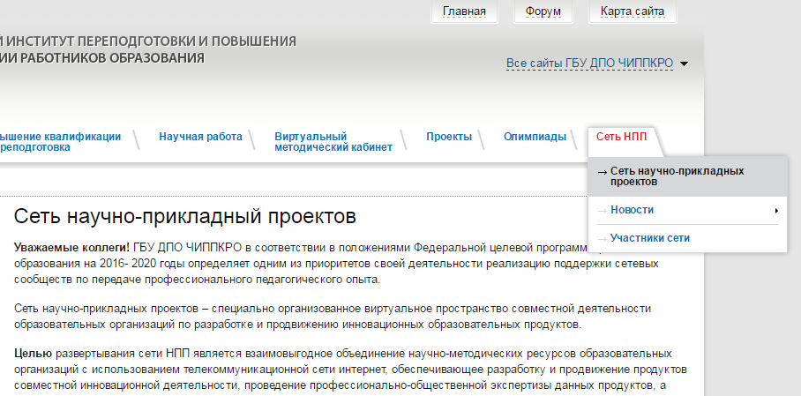
Адрес в Интернет: http://ipk74.ru/set-npp

